Slide 1

蝉壳学院企业官网
Aimee
Notes:
前面我的课都听到哪里了？
有没有要吐槽的点啊？

Slide 2
目 录
CONTENTS
PART 01
简介
PART 02
静态页面
PART 03
动画部分
PART 04
Js动态部分

Slide 3
1
简介
Notes:
目标告诉他，报班是值得的

Slide 4
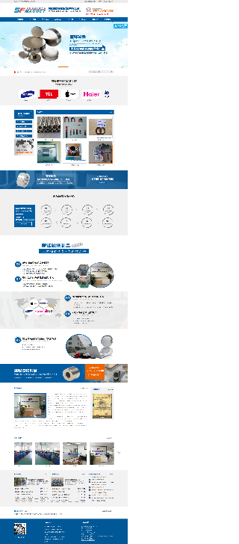
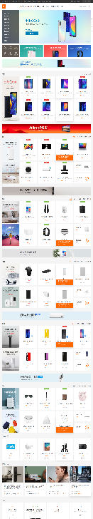
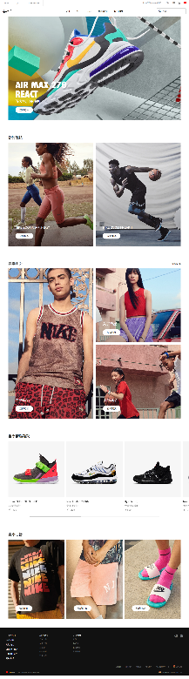
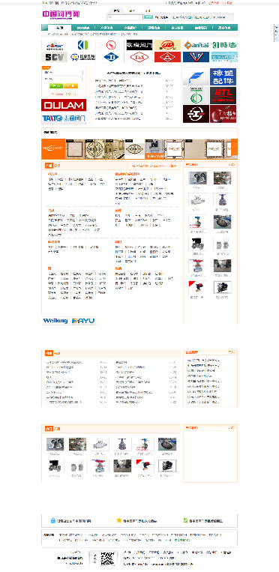
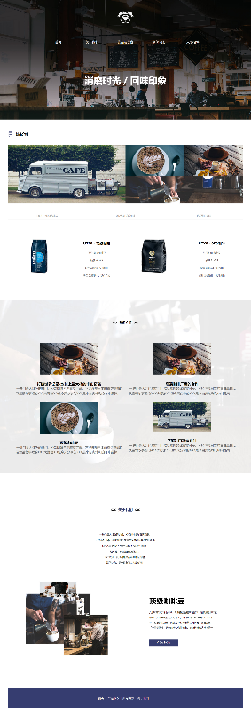
简介
04
常见网站类型：
营销网站
商城网站
品牌网站
门户网站
企业网站
Notes:
看看一般人
https://www.jobui.com/trends/shanghai/

Slide 5

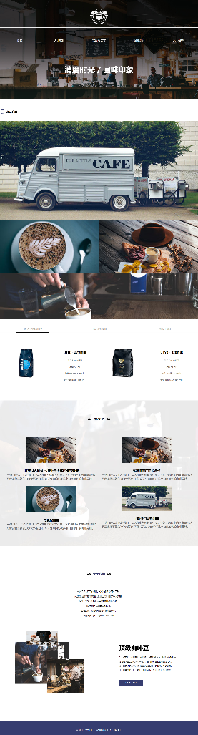
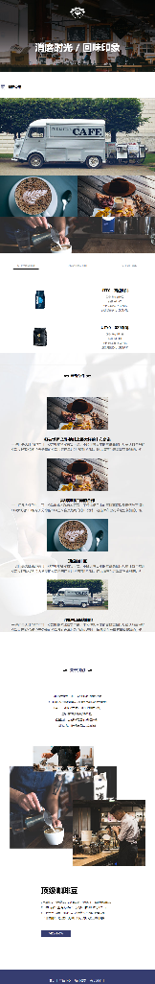
设计图
05
企业官网特点：
官网建设主要展示企业形象、企业产品或业务、新闻资讯、公司联系信息等
结构简洁清晰，一般选用响应式布局（还有一种分段设计）
Notes:
看看一般人
https://www.jobui.com/trends/shanghai/

Slide 6
2
静态页面

Slide 7
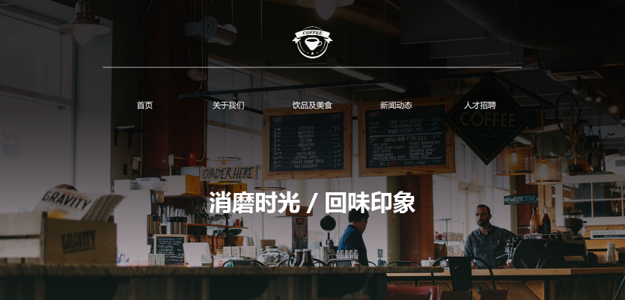
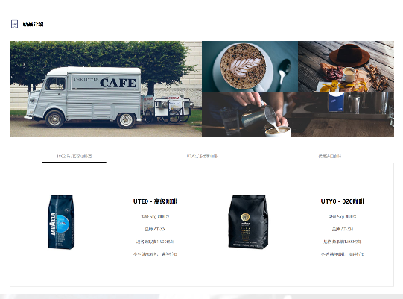
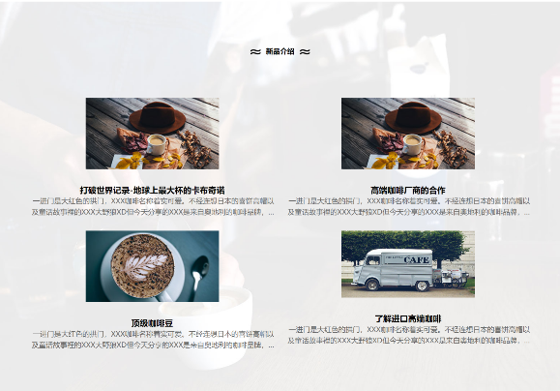
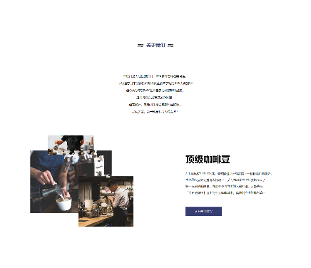

划分结构
07
01
划分结构：五大块内容
Notes:
最后，就来给大家讲讲，如何从小白正确入门前端。
学习是循序渐进的过程

Slide 8

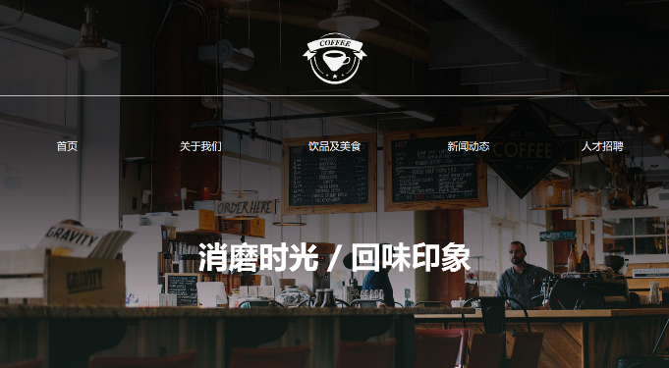
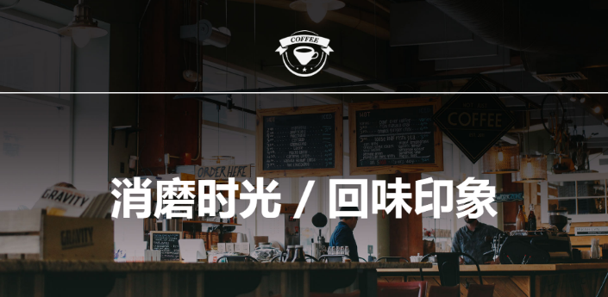
响应式开发
08
02
结合多种响应式布局，实现每一块样式
Notes:
大项目：会接后端数据的前端才是真的前端！
说明：
本课程将手把手的，从静态页面编写，到后台数据接入，带你从零到项目发布上线，让你体验真实的企业级产品前端开发过程，掌握大牛的编码思维、经验与技巧，并拥有一个属于自己的高质量的线上作品。
电商产品核心模块
功能描述：
动态数据、登陆机制、经典菜单栏、轮播图、微信支付、数据验证、md5加密、cookie的妙用、产品展示、多级联动、自动跳转等
体验企业级产品开发流程：
1.需求分析
2.前端开发环境搭建
3.核心功能开发
4.后端接口联调
5.云服务器发布

Slide 9
3
动画部分

Slide 10
动画部分
10
动画常用的两种方式：
计时器：
好处：
1. 控制能力强，可以单帧的控制和变换。
2. 可以兼容IE6
坏处：
1. 运算预渲染性能不如CSS3动画。
2. 对库比较依赖，编码较为繁琐
CSS3动画：
好处：
1. 不占用JS主线程；
2. 可以利用硬件加速；
3. 浏览器可对动画做优化（元素不可见时不动画，减少对FPS的影响）。
坏处：
1. 浏览器对渲染的批量异步化处理让动画难以控制
2. 兼容性不好
Notes:
为什么用mackdown
协同办公的工具
就业协议
一切以实战为核心
有问题就立刻问，如何问老师，
免费直播里面的

Slide 11
4
Js动态部分

Slide 12
Js动态部分
13
Js动态部分
（1）滚动展示动画
（2）鼠标点击切换

Slide 13
THANK YOU.
谢谢

